Slide 1
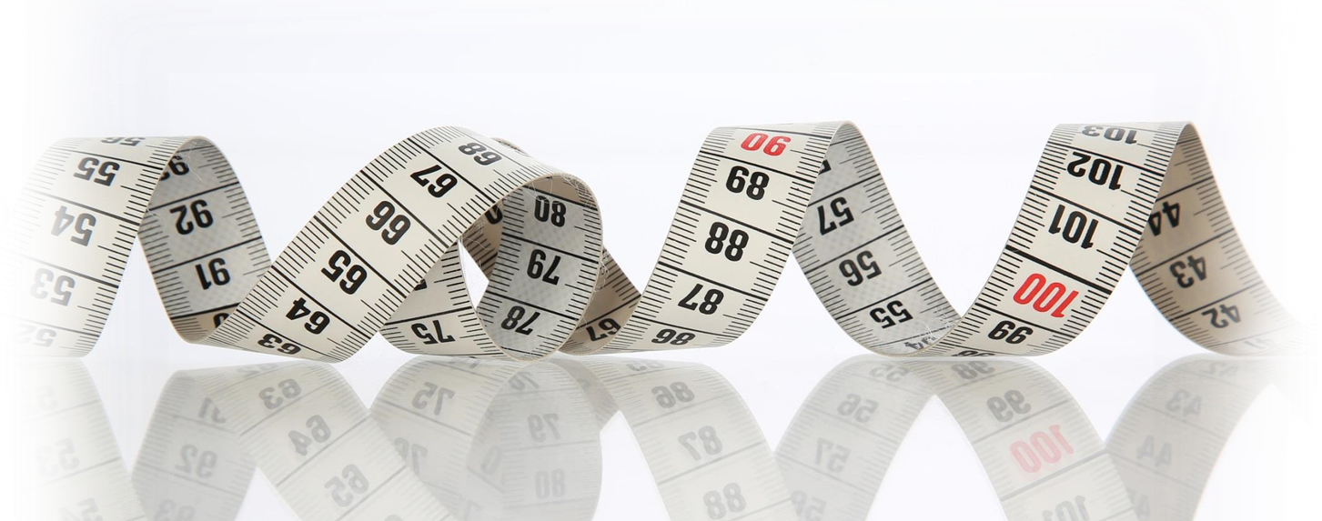
Feedback individuel des médecins généralistes
2019
Résultats GLEM (données 2016)
pour le remboursement à l’acte et au forfait
THÈME II

Slide 2
Introduction
Ce feed-back est une invitation à la réflexion individuelle et à un débat mutuel sur certains points prioritaires dans votre pratique.
Grâce à ce feed-back, vous pourrez entreprendre des actions ciblées, progressives et suivre ces actions sur la base de chiffres pertinents : individuellement, au sein de votre groupement professionnel et dans votre GLEM.
Les recommandations faites dans ce feed-back ne constituent néanmoins pas un livre de recettes à respecter à la lettre.
Au niveau du travail clinique, le CNPQ rappelle que la médecine dite «evidence based » doit combiner trois éléments :
  les directives validées sur la base de la recherche scientifique dans le domaine de la médecine générale,
  les valeurs et préférences du patient,
  l’expérience et le jugement clinique du médecin, en concertation avec les collègues.

Slide 3
Que contient cette présentation?
Cette présentation reprend l’ensemble des messages détaillés du feedback
Ces messages sont illustrés par deux types de résultats:
  la distribution des résultats observés par pratique individuelle ou de groupe pour l’ensemble du pays
  la distribution des moyennes par GLEM par région

Slide 4
MÉTHODOLOGIE et
INTERPRETATion graphique

Slide 5
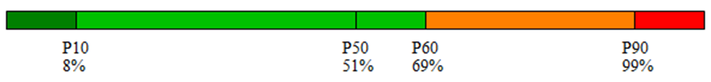
Interprétation graphique
1. Echelle de comparaison individuelle
Ce graphique est décrit dans le feedback individuel que vous avez reçu:
Sur cette échelle on peut observer la distribution des résultats pour l’ensemble des médecins à l’acte.
La signification des limites P10, P50, P60 et P90 est décrite dans votre document individuel.
La signification des couleurs également.
Vous trouverez une copie anonymisée sur le site de l’INAMI

Slide 6
Interprétation graphique
2. Boxplot / indicateur des Glem(s) par région
Le boxplot permet de visualiser la distribution des moyennes par GLEM sur base des résultats des médecins du GLEM.
Le résultat d’un GLEM n’est pris en compte que si au moins 7 médecins pratiquant à l’acte ou au forfait sont actifs dans le GLEM en 2016 (Par actif en 2016 nous entendons “avoir reçu un feedback pour l’activité de l’année 2016”).
La moyenne du GLEM correspond à la somme des numérateurs divisés par la somme des dénominateurs de tous les médecins actifs du GLEM.
Chaque box plot représente une région selon le type de remboursement à l’acte ou au forfait.

Slide 7

Interprétation graphique
2. Boxplot / indicateur des Glem(s) par région
Echelle de résultat
Explication des bornes
Explication des points et croix
Résultat au delà
du P90 (> 63%)
P90 = 63%
P75 = 45%
Médiane ou P50 = 37%
Moyenne = 38%
P25 = 28%
P10 = 10%
N.B. Aucun résultat
inférieur à P10

Slide 8
Interprétation graphique
Attention les bornes des deux types graphiques ne sont pas identiques car la méthode de calcul diffère complètement.
Ainsi pour rappel ,
la médiane de l’échelle de comparaison correspond à la médiane pour l’ensemble des pratiques du pays,
tandis que la médiane du box plot correspond à la médiane des moyennes des glems de la région.

Slide 9
Comparaison des pratiques à l’acte et au forfait
Les résultats des indicateurs peuvent être très différents entre la pratique à l’acte et la pratique au forfait.
En effet la population de référence dans la pratique à l’acte est la patientèle qui a fréquenté au moins une fois la pratique dans l’année.
Dans la pratique au forfait la patientèle sont les abonnés qu’ils aient ou non fréquenté la maison médicale.

Slide 10
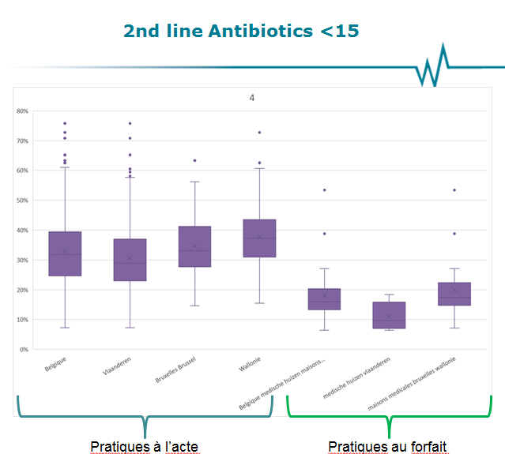
Comparaison des pratiques à l’acte et au forfait
Les résultats entre pratique à l’acte et pratique au forfait ne seront comparables que pour les indicateurs qui présuposent qu’il y a eu contact dans l’année.
Par exemple le % d’antibiotique de seconde ligne sur l’ensemble des antibiotiques.
Dans ce cas ces indicateurs sont soulignés en vert.

Slide 11
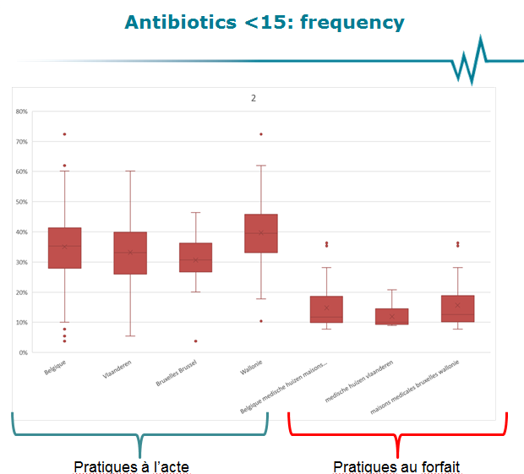
Comparaison des pratiques à l’acte et au forfait
Lorsqu’il n’est pas certain qu’il ya eu un contact dans l’année, la comparaison est biaisée.
Par exemple le % de patients ayant reçu au moins une prescription d’antibiotiques dans l’année.
Dans ce cas ces indicateurs sont soulignés en rouge.

Slide 12
THÈME II
Biologie clinique

Slide 13
THÈME II: BIOLOGIE CLINIQUE
Dépistage
Diagnostic
Suivi

Slide 14
THÈME II: BIOLOGIE CLINIQUE
Dépistage
Diagnostic
Suivi

Slide 15
II.1. Dépistage
Diabète
Déterminez, à partir de 65 ans, la glycémie à jeun 1 fois/an sur un échantillon de sang veineux afin de dépister un diabète.

Slide 16


Proportion de personnes âgées de 65 ans et plus soumises à un dépistage du diabète sucré
Pratiques à l’acte
Pratiques au forfait

Slide 17
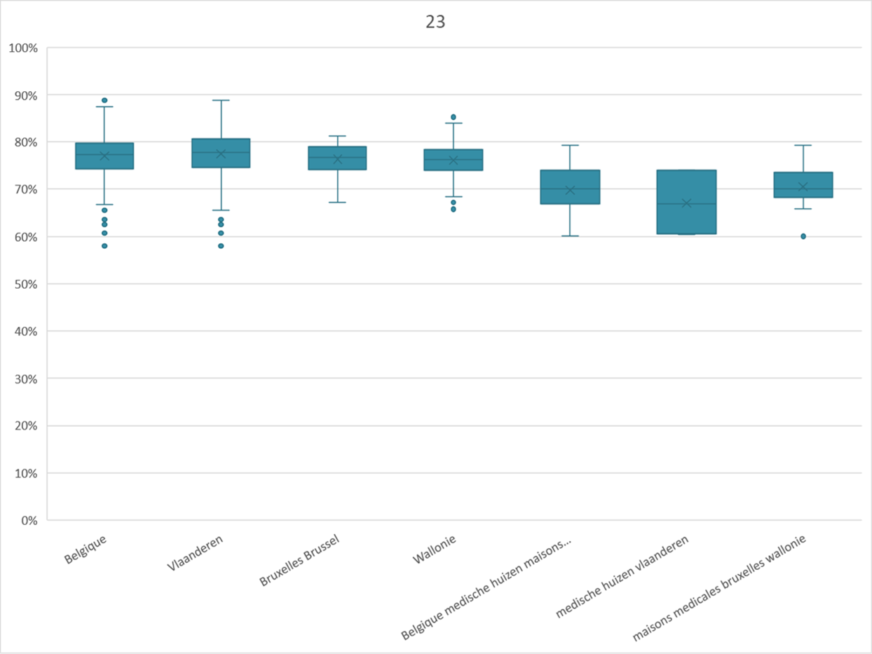
Proportion de personnes âgées de 65 ans et plus soumises à un dépistage du diabète sucré
Pratiques à l’acte
Pratiques au forfait

Slide 18
II.1. Dépistage
Fonction thyroïdienne
N'effectuez aucun dépistage systématique de la fonction thyroïdienne (dosage de la TSH ), ne le faites qu’en cas de dépistage ciblé.
Si le dépistage de la fonction thyroïdienne est indiqué (dépistage ciblé), procédez uniquement à un dosage de la TSH. La T4 libre (et rarement la T3) ne doit être déterminée que dans un deuxième temps, en cas de valeur TSH anormale.

Slide 19


Proportion de patients qui ont été soumis à un dépistage de la fonction thyroïdienne superflu
Pratiques à l’acte
Pratiques au forfait

Slide 20
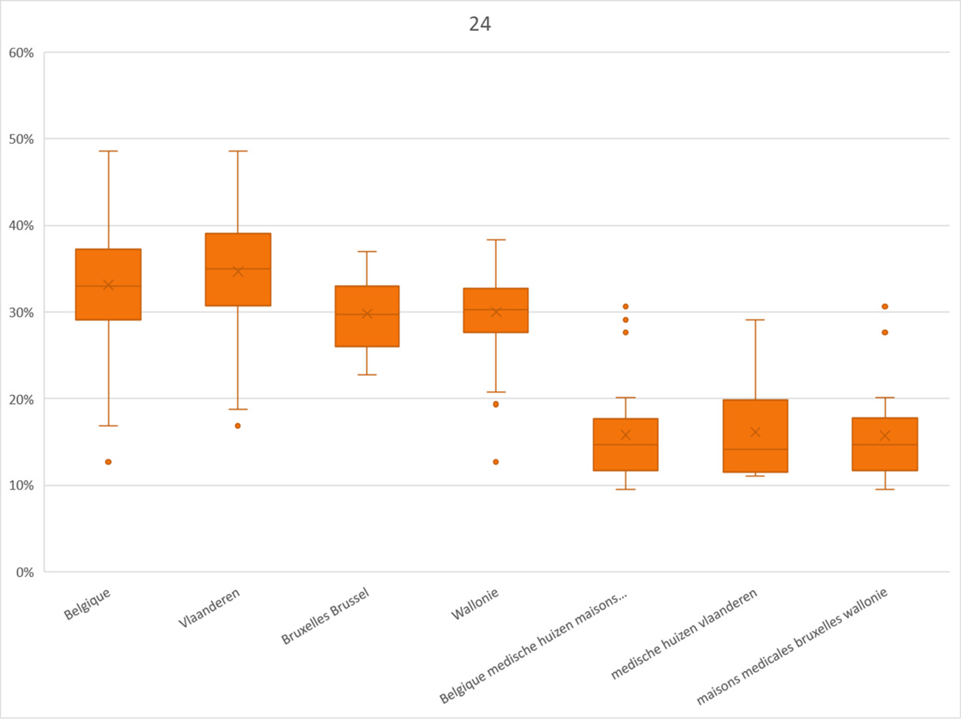
Proportion de patients qui ont été soumis à un dépistage de la fonction thyroïdienne superflu
Pratiques à l’acte
Pratiques au forfait

Slide 21


Usage excessif du dosage de la T4-T3 combinée lors du dépistage d'un trouble de la fonction thyroïdienne
Pratiques à l’acte
Pratiques au forfait

Slide 22
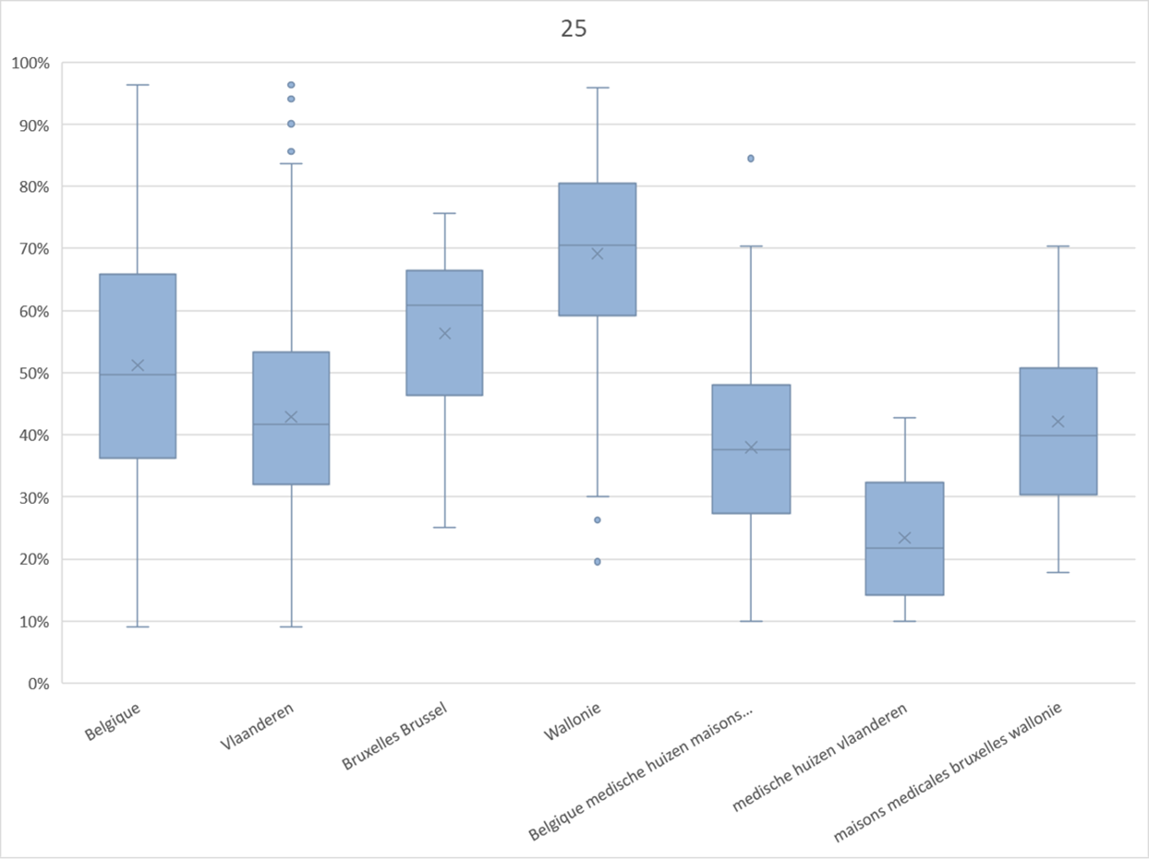
Usage excessif du dosage de la T4-T3 combinée lors du dépistage d'un trouble de la fonction thyroïdienne
Pratiques à l’acte
Pratiques au forfait

Slide 23
II.1. Dépistage
Cancer du col de l'utérus
Proposez à chaque femme de la population cible de 25 à 64 ans, un dépistage du cancer du col de l'utérus (par frottis) tous les 3 ans.

Slide 24


Proportion de femmes âgées de 25 à 64 ans qui ont été soumises à un dépistage du cancer du col de l'utérus au cours des trois dernières années
Pratiques à l’acte
Pratiques au forfait

Slide 25
THÈME II: BIOLOGIE CLINIQUE
Dépistage
Diagnostic
Suivi

Slide 26
II.2. Diagnostic
Hypertension
Procédez toujours* à un dosage de la créatinine avant l'initiation de diurétiques, d'inhibiteurs de l'ECA et d'antagonistes de l'angiotensine II.
*Un dosage jusqu'à 6 mois avant l'initiation est considéré comme récent. Le cas échéant, il n'est pas nécessaire de le réitérer, à moins qu'il n'y ait de quoi soupçonner un déclin de la fonction rénale au cours de cette période.

Slide 27


Proportion de nouveaux utilisateurs d'antihypertenseurs avec initiation adéquate (à savoir un dosage récent de la créatinine)
Pratiques à l’acte
Pratiques au forfait

Slide 28
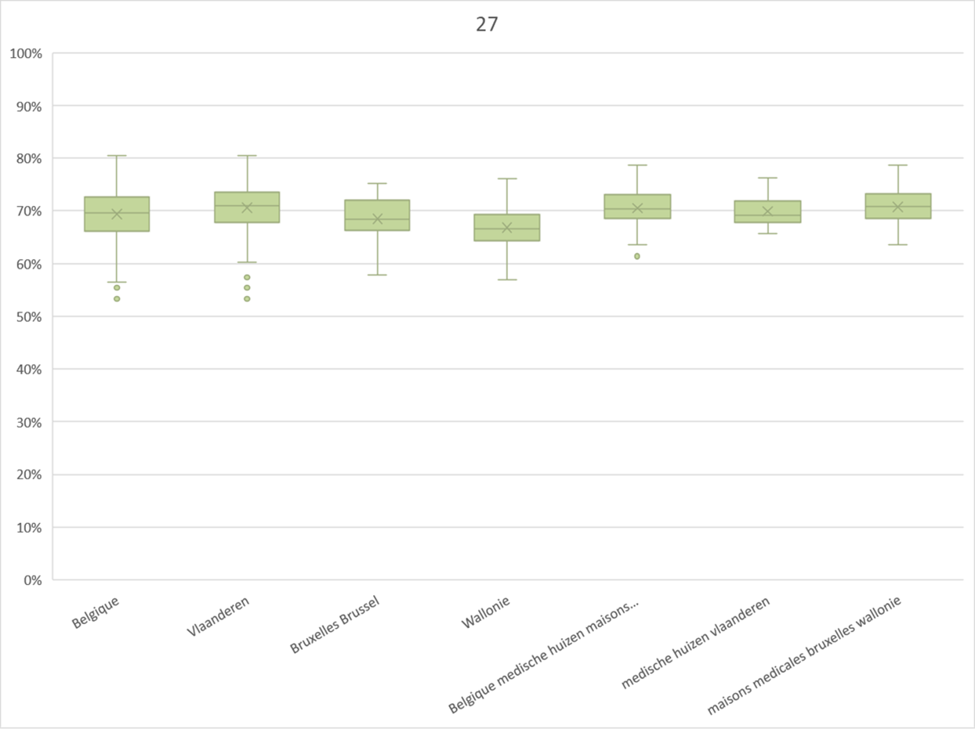
Proportion de nouveaux utilisateurs d'antihypertenseurs avec initiation adéquate (à savoir un dosage récent de la créatinine)
Pratiques à l’acte
Pratiques au forfait

Slide 29
II.2. Diagnostic
Bilans biochimiques généraux
N'effectuez pas de diagnostic ni de dépistage biochimique général chez vos patients sains*.
*Définition de « sain » : c'est-à-dire pour nos mesures, données disponibles : aucune forme de médication chronique.
Les tests évalués sont :
tests hématologiques,
tests de la fonction hépatique/rénale,
tests obsolètes,
tests hormonaux.
Les examens obsolètes ciblés sont :
vitamine B12,
acide folique,
fer total,
ferritine,
vitamine D.

Slide 30


Proportion de vos patients sains de 45 à 65 ans qui ont été soumis à ≥ 1 bilan biochimique général superflu
Pratiques à l’acte
Pratiques au forfait

Slide 31
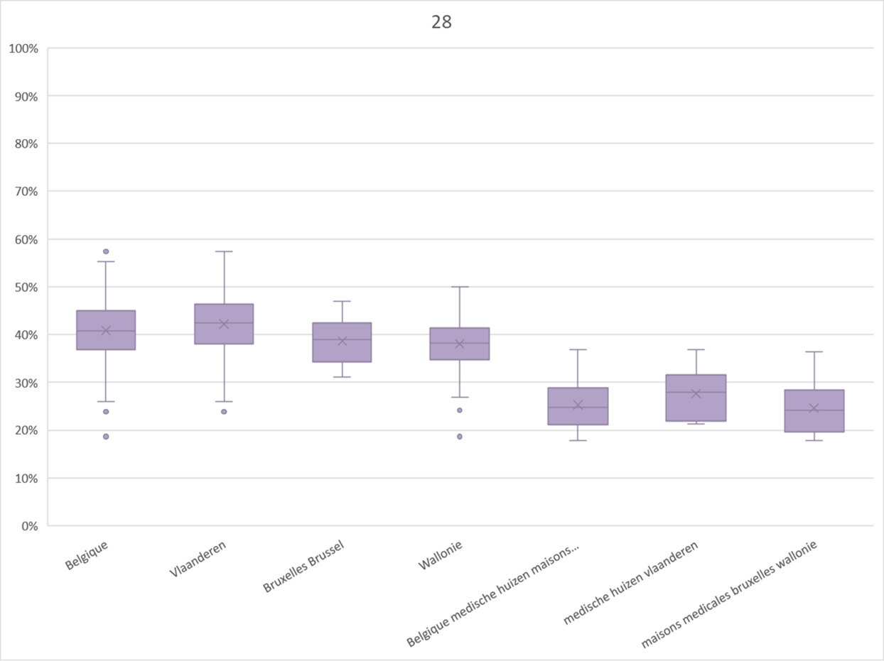
Proportion de vos patients sains de 45 à 65 ans qui ont été soumis à ≥ 1 bilan biochimique général superflu
Pratiques à l’acte
Pratiques au forfait

Slide 32
II.2. Diagnostic
Tests hormonaux
N'effectuez pas de tests hormonaux biochimiques pour détecter/diagnostiquer un état ménopausique chez votre patientèle féminine saine*.
* Définition de « sain » : c'est-à-dire pour nos mesures, données disponibles : aucune forme de médication chronique.

Slide 33


Proportion de vos patientes saines de 45 à 65 ans qui ont été soumises à ≥ 1 test hormonal superflu
Pratiques à l’acte
Pratiques au forfait

Slide 34
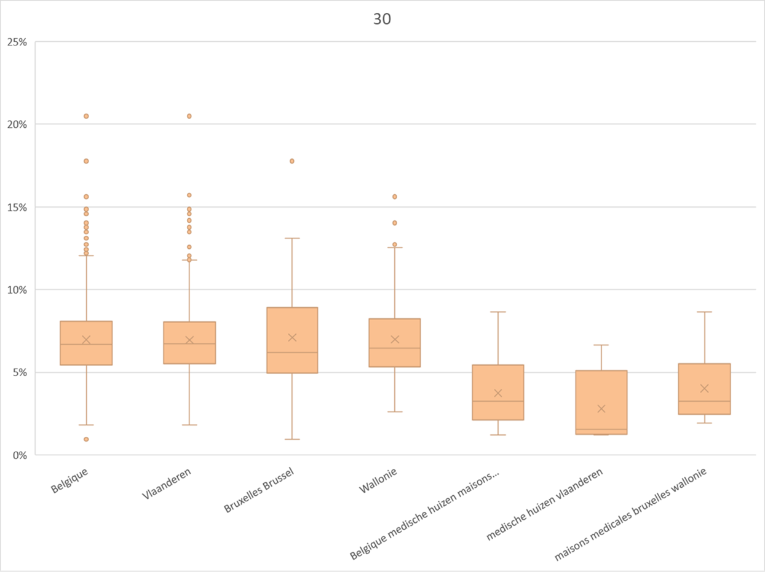
Proportion de vos patientes saines de 45 à 65 ans qui ont été soumises à ≥ 1 test hormonal superflu
Pratiques à l’acte
Pratiques au forfait

Slide 35
THÈME II: BIOLOGIE CLINIQUE
Dépistage
Diagnostic
Suivi

Slide 36
II.3. Suivi
Diabète
Proposez un suivi approprié* à vos patients souffrant de diabète sucré.
* Il consiste en une évaluation annuelle de l'état lipidique, une évaluation de la glycémie à jeun tous les trois mois, une évaluation de l'HbA1c 2 fois par an, une évaluation de la microalbuminurie ou de la protéinurie tous les ans, un bilan ophtalmique tous les ans.

Slide 37
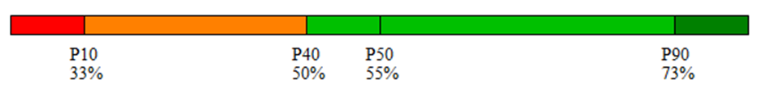



Proportion de patients dont la glycémie à jeun est déterminée tous les 3 mois
ID
Pratiques à l’acte
Pratiques au forfait
NID
Pratiques à l’acte
Pratiques au forfait

Slide 38
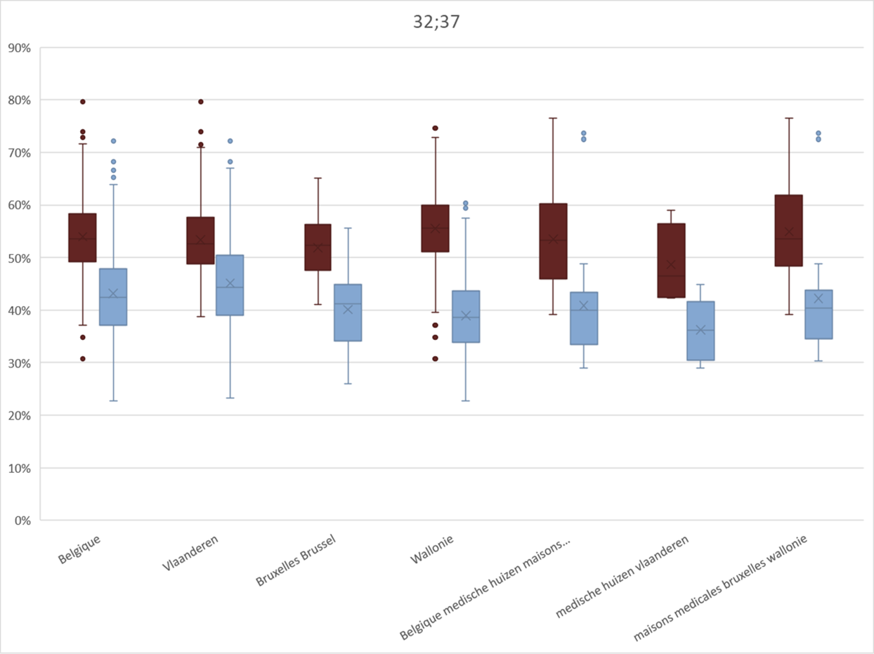
Proportion de patients dont la glycémie à jeun est déterminée tous les 3 mois
Pratiques à l’acte
Pratiques au forfait

Slide 39




Proportion de patients dont l'HbA1c est déterminé tous les 6 mois
ID
Pratiques à l’acte
Pratiques au forfait
NID
Pratiques à l’acte
Pratiques au forfait

Slide 40
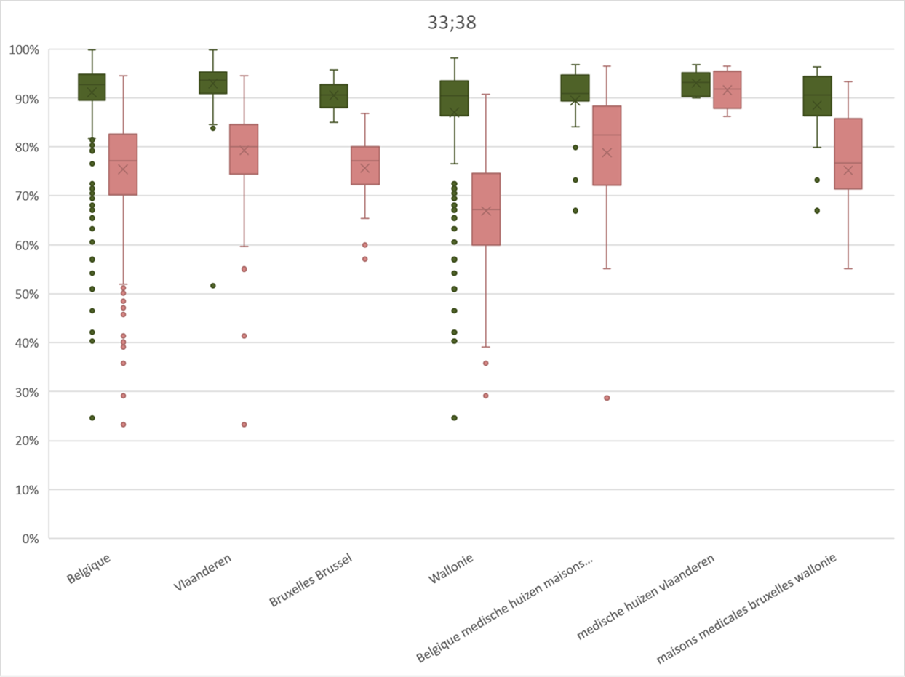
Proportion de patients dont l'HbA1c est déterminé tous les 6 mois
Pratiques à l’acte
Pratiques au forfait

Slide 41




Proportion de patients dont la protéinurie/microalbuminurie est déterminée tous les ans
ID
Pratiques à l’acte
Pratiques au forfait
NID
Pratiques à l’acte
Pratiques au forfait

Slide 42
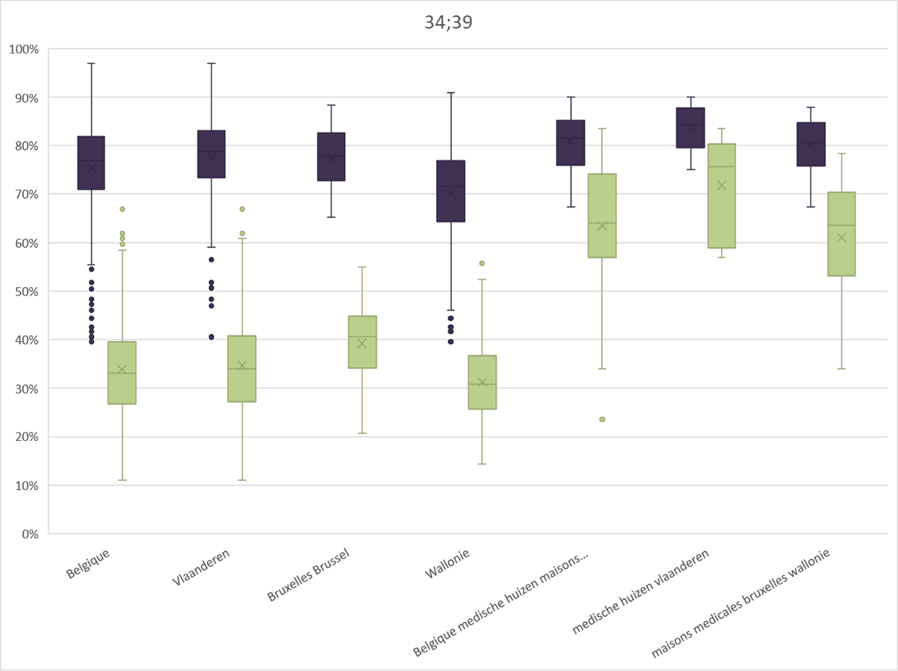
Proportion de patients dont la protéinurie/microalbuminurie est déterminée tous les ans
Pratiques à l’acte
Pratiques au forfait

Slide 43




Proportion de patients dont l'état lipidique est déterminé tous les ans
ID
Pratiques à l’acte
Pratiques au forfait
NID
Pratiques à l’acte
Pratiques au forfait

Slide 44
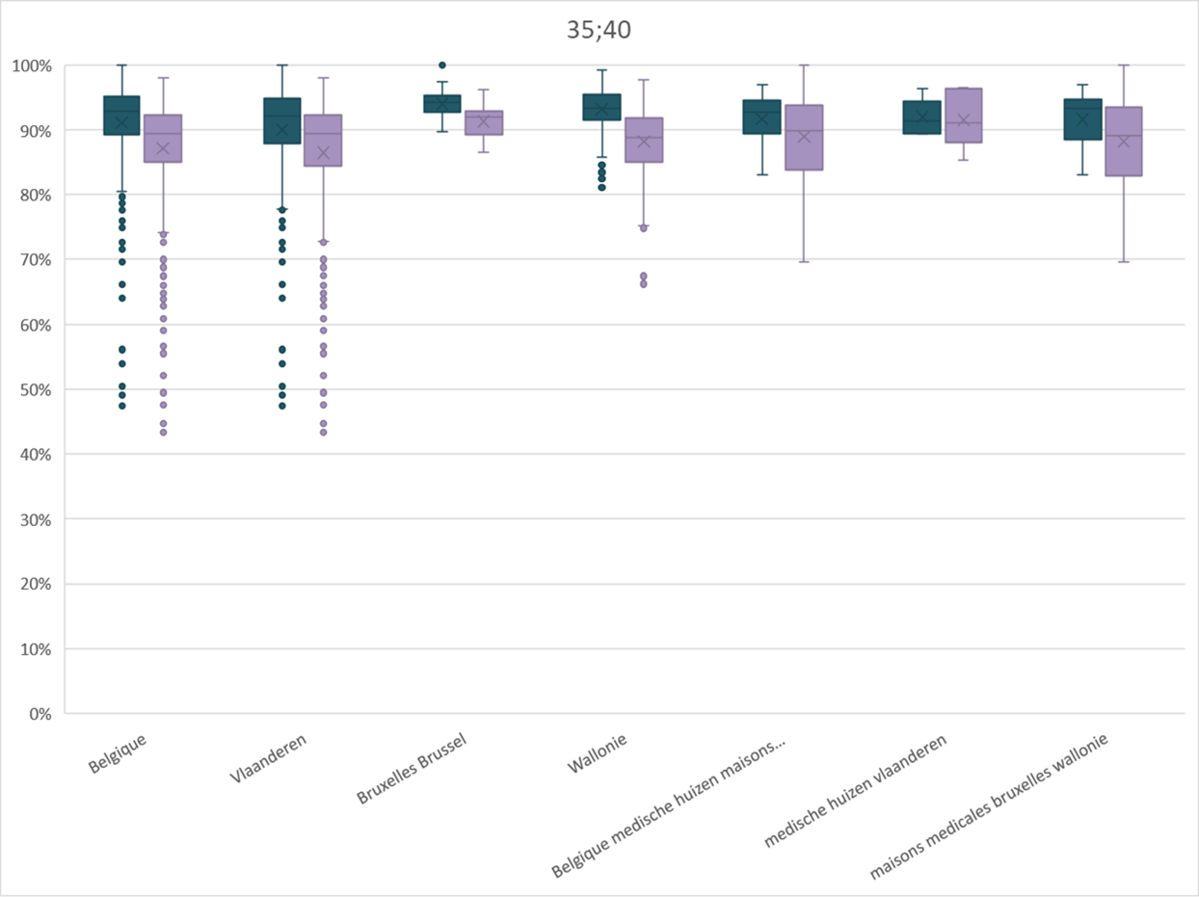
Proportion de patients dont l'état lipidique est déterminé tous les ans
Pratiques à l’acte
Pratiques au forfait

Slide 45




Proportion de patients avec consultation chez un ophtalmologue dans l’année
ID
Pratiques à l’acte
Pratiques au forfait
NID
Pratiques à l’acte
Pratiques au forfait

Slide 46
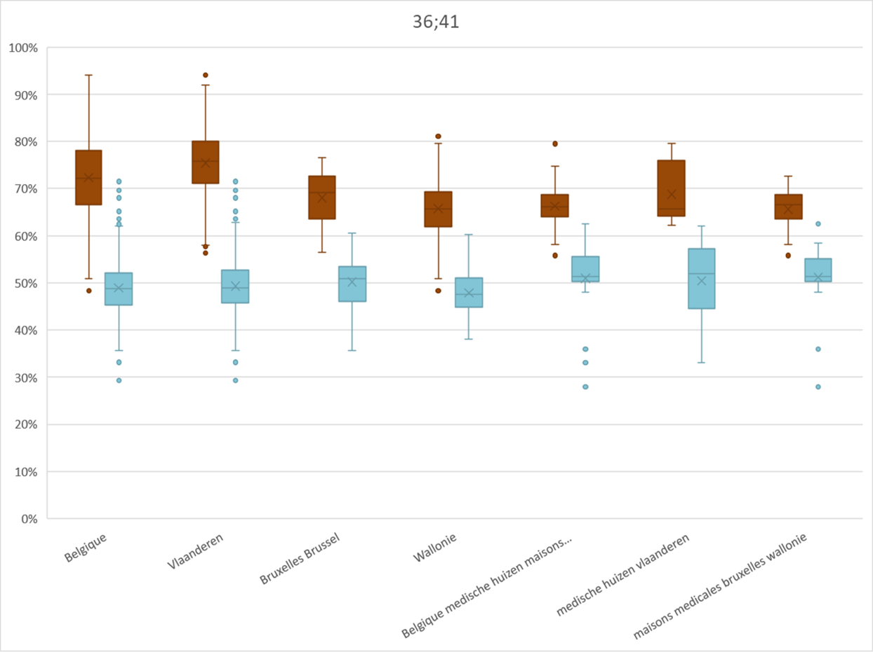
Proportion de patients avec consultation chez un ophtalmologue dans l’année
Pratiques à l’acte
Pratiques au forfait

Slide 47
II.3. Suivi
Hypothyroïdie
Déterminez chaque année la TSH pour le suivi d'une hypothyroïdie avérée (après stabilisation de la dose).

Slide 48


Proportion de vos patients présentant une hypothyroïdie avérée avec suivi biochimique adéquat (TSH ≥ 1 fois/an)
Pratiques à l’acte
Pratiques au forfait

Slide 49
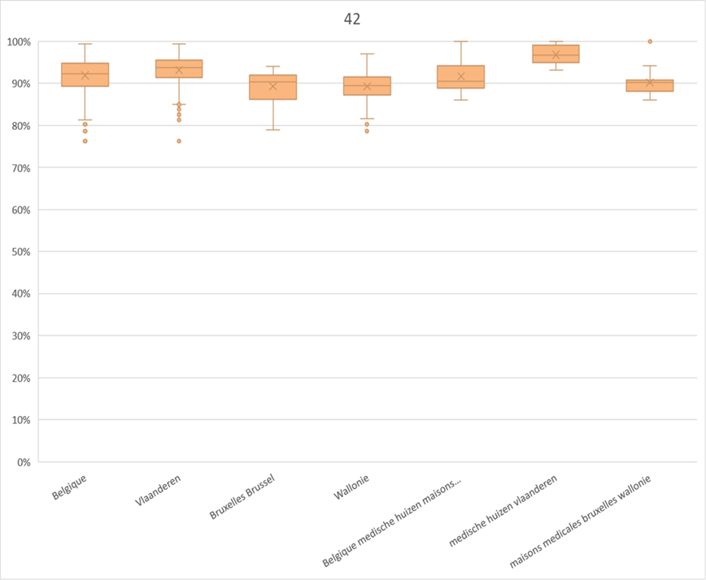
Proportion de vos patients présentant une hypothyroïdie avérée avec suivi biochimique adéquat (TSH ≥ 1 fois/an)
Pratiques à l’acte
Pratiques au forfait

Slide 50
II.3. Suivi
Hypertension
Contrôlez la créatinine 1 fois/an chez les patients traités par inhibiteurs de l'ECA, sartans ou diurétiques.

Slide 51


Proportion de vos patients qui prennent des inhibiteurs de l'ECA, des sartans ou des diurétiques avec suivi biochimique adéquat (créatinine ≥ 1 fois/an)
Pratiques à l’acte
Pratiques au forfait

Slide 52
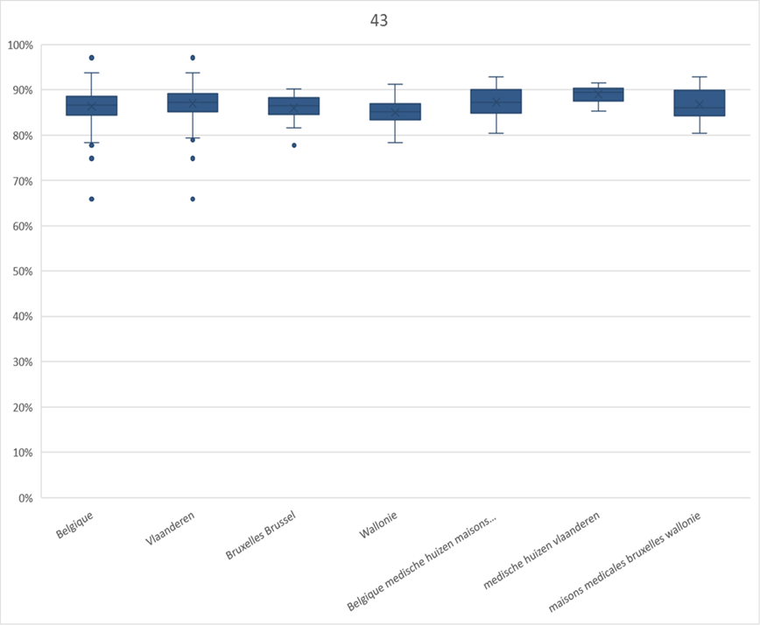
Proportion de vos patients qui prennent des inhibiteurs de l'ECA, des sartans ou des diurétiques avec suivi biochimique adéquat (créatinine ≥ 1 fois/an)
Pratiques à l’acte
Pratiques au forfait

